Slide 1

מבני נתונים 10117
ד"ר דגנית ערמון

Slide 2
מערכת שעות
יום שני 17:00-19:50 שיעור והרצאה משולבים
יום שני 20:00-22:50 הכל בזומייה
יום רביעי 17:00-19:50
שעות ייעוץ: בתיאום מראש
דואר אלקטרוני: DeganitA@afeka.ac.il
Notes:
subject oriented
aimed at executive, decision maker
often a copy of operational data
with value-added data (e.g., summaries, history)
integrated
time-varying
non-volatile

Slide 3
הדגשים לקורס
חובות הקורס
תרגילים: 25% (חלקם בתכנות)
מבחן או הערכה חליפית: 75%
ספרות מומלצת
Cormen, Lieserson, Rivest, Stein/Introduction to Algorithms
קורמן, לייסרסון, ריבסט/מבוא לאלגוריתמים (בתרגום האוניברסיטה הפתוחה)
חוטובלי/רקורסיה (מבני נתונים חלק א')הוצאת אורט
חוטובלי/יעילות של אלגוריתמים (מבני נתונים חלק ב'), הוצאת אורט
עיצוב תוכנה, הוצאת האוניברסיטה העברית ירושלים המחלקה להוראת המדעים

Slide 4
הדגשים לקורס
מטרת הקורס
הקניית ידע במבני נתונים בסיסיים ובניית אלגוריתמים
דגש על יעילות פתרון בעיות
הקשר ההדוק בין אלגוריתמים למבני נתונים בהקשר היעילות ומימושים במחשב
נושאים מרכזיים
רקורסיה וחשיבה רקורסיבית
אלגוריתמים
דרכים להערכת אלגוריתמים ולהשוואה ביניהם
מבני נתונים
תיאוריה
מימוש(ים) במחשב
שימושים לפתרון בעיות

Slide 5
מערכת
רקורסיה – פיתוח חשיבה רקורסיבית
הצגת רקורסיה כפרדיגמת חשיבה אינטרדיסציפלינרית
גידול של פונקציות ויעילות אסימפטוטית של אלגוריתמים
נוסחאות נסיגה ומשפט אב
ניתוח יעילות של אלגוריתמים
טיפוסי נתונים מופשטים, רשימות
מחסנית, תור
עצים ועצי חיפוש בינאריים
עצי החלטה, רשימות דילוגים
עצים מאוזנים – AVL, עצים אדומים שחורים, עצי 2-3
ערמות, טבלאות גיבוב
שיטות מיון
חציונים וערכי מיקום

Slide 6
נושאים
מבני נתונים
טיפוסי נתונים מופשטים
מחסניות
תורים
רשימות מקושרות
עצי חיפוש בינאריים
עצים מאוזנים
ערימות
טבלאות ערבול

Slide 7
נושאים
אלגוריתמים
רקורסיה
נוסחאות נסיגה
גידול של פונקציות ויעילות אסימפטוטית
ניתוח יעילות של אלגוריתמים
נושא ללמידה עצמית

Slide 8
מבנה נתונים
שיטת אחסון נתונים במחשב
אוסף פעולות המוגדרות על הנתונים
דרישות לגבי היעילות של הפעולות
יש להבדיל בין הגדרת מבנה הנתונים לבין המימוש שלה
למבנה נתון יכולים להיות כמה מימושים
מבחינת המשתמש אין הבדל

Slide 9
מבנה נתונים – דוגמה מהחיים
שיטת אחסון נתונים
סכו"ם במטבח
אוסף פעולות המוגדרות על הנתונים
פינוי מהמדיח למגירה
הוצאה מהמגירה לצורך עריכת שולחן
דרישות לגבי היעילות של הפעולות
עניין של עדיפות
איזו פעולה מבצעים יותר?
איזו פעולה רוצים לבצע יותר מהר?

Slide 10
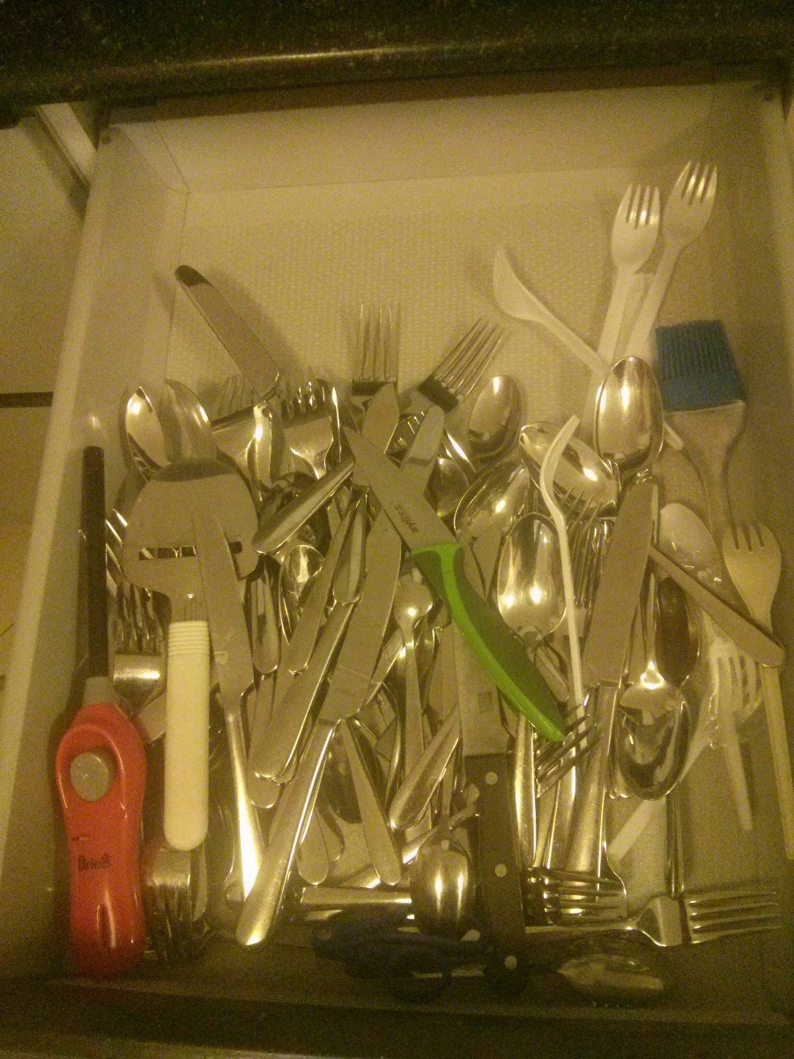
מבנה נתונים – מימוש 1

Slide 11
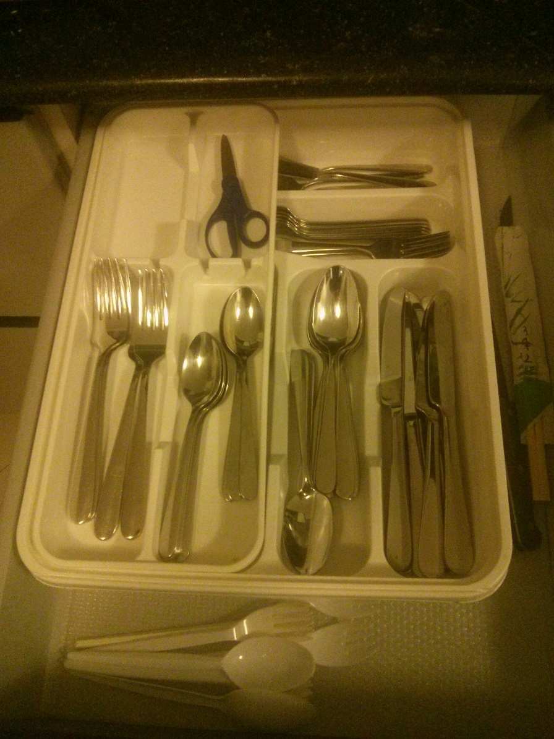
מבנה נתונים – מימוש 2

Slide 12
אלגוריתם
הוראות לפתרון בעיה
רשימה סופית של פקודות
כל הוראה היא חד משמעית וברורה
מקבל קלט ומחזיר פלט
עוצר אחרי מספר סופי של פעולות
דוגמאות
החלפת נורה
בניית ארון
העלאת מספר בחזקה
פתרון מערכת משוואות

Slide 13
תכונות של אלגוריתמים
כלליות
עובד עבור כל קלט
לא רק מקרה פרטי
ניתן להכללה על קבוצה של בעיות דומות – יתרון
יעילות
רץ מהר
צורך מעט זכרון
בדרך כלל ניתן עדיפות למהירות על פני שימוש יעיל בזכרון
פשטות
קל להבין
קל ליישם
לא תמיד אפשרי, עדיפות ליעילות על פשטות.
אם יש שני אלגוריתמים עם אותה יעילות, עדיפות לפשוט יותר.

Slide 14
סוגים של אלגוריתמים
אפשר לסווג אלגוריתמים בכמה דרכים
לפי תחום הבעיה
בעיות נומריות, עיבודי טקסט, מיונים, חיפושים, בעיות ברשתות, גיאומטריה חישובית, קריפטוגרפיה
לפי אסטרטגית הפתרון
רקורסיה, הפרד ומשול, אלגוריתמים חמדניים, תכנות דינאמי, כוח גס, רנדומאלי
לפי סיבוכיות
לינארי, לוגאריתמי, ריבועי, חזקתי

Slide 15
השוואה בין אלגוריתמים
אם יש כמה אלגוריתמים לפתור בעיה נתונה, צריך דרך אובייקטיבית להשוות ביניהם
מה יותר יעיל
מבחינת מספר פעולות
מבחינת שימוש בזכרון
כמה פעולות צריך?
נפרק את האלגוריתם לשלבים (פעולות)
נספור כמה פעולות צריך כדי להגיע לתוצאה
בדרך כלל מספר הפעולות הוא פונקציה של גודל הקלט

Slide 16
השוואה בין אלגוריתמים
למה מודדים מספר פעולות ולא זמן?
זמן ריצה הוא פונקציה של
מספר הפעולות
מהירות המעבד
השוואה בין אלגוריתמים צריכה להיות תקפה בלי קשר למחשב עליו מריצים את האלגוריתמים
אסימפטוטית (עבור גודל קלט עולה)
אלגוריתם יותר יעיל ישיג אלגוריתם פחות יעיל גם על מחשב יותר איטי
לא בהכרח נכון עבור גודל קלט קטן
השוואה בין אלגוריתמים תמיד תתבצע אסימפטוטית

Slide 17
תיאור אלגוריתם
ניתן לתאר אלגוריתם בדרכים שונות
מילולית
צריך לדייק בניסוח!
תרשים זרימה
Pseudocode
תוכנית מחשב
בהרצאה נשתמש בעיקר בפסאודוקוד או בקוד ב(כמעט) שפת C
בתרגול ניישם בתוכנה

